Slide 1
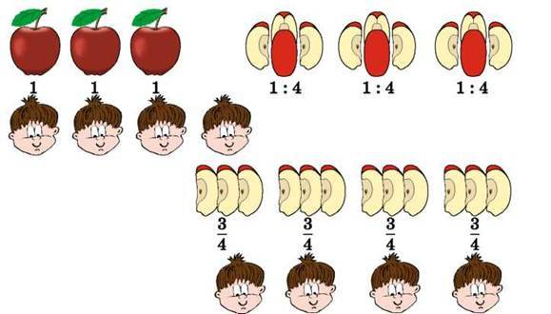

Звичайні дроби та ділення натуральних чисел
Математика 5 клас

Slide 2








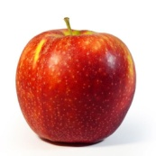


Slide 3

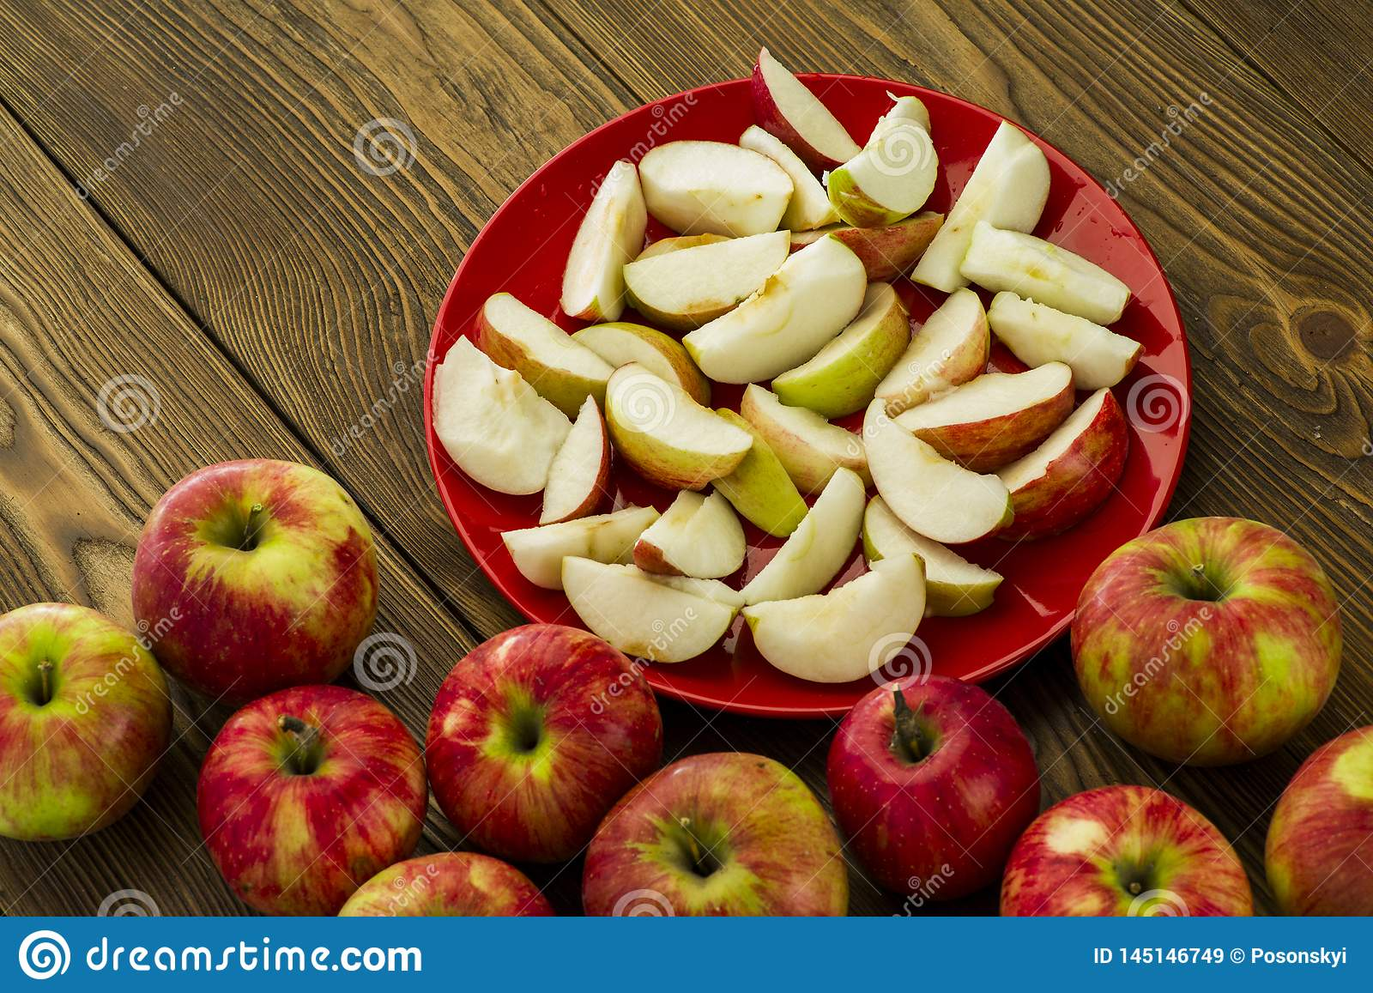


Slide 4



Дробова риска – знак ділення

Slide 5



Результат ділення двох натуральних чисел може бути натуральним або дробовим числом.

Slide 6


Будь – яке натуральне число можна записати у вигляді дробу із яким завгодно знаменником.

Slide 7
